Slide 1
DKV Grafis Informasi
Infografis
Sumber :
Wantoro, M.Ds
Arif Try Cahyadi, M.Ds

Slide 2
Introduksi

Slide 3
Dunia hari ini…adalah dunia yang OVERLOAD DATA!
Setiap hari, melalui perangkat gadget, televisi, media cetak, radio dan lain-lain kita dibombardir dengan berbagai informasi yang membuat kita “overdosis” informasi.

Slide 4
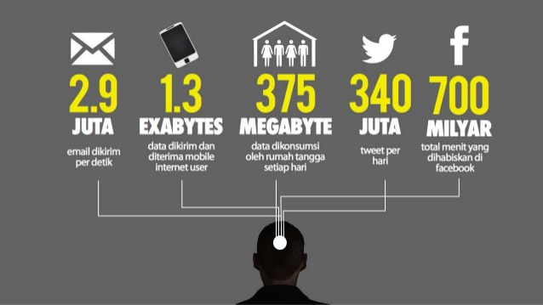
Sumber : dbrandcom

Slide 5

Sumber : dbrandcom

Slide 6
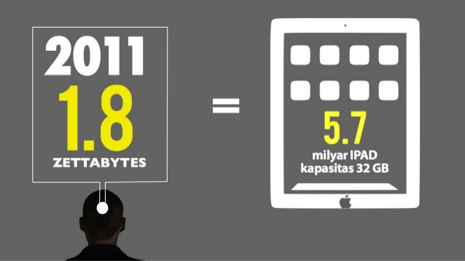
Sumber : dbrandcom

Slide 7
Untuk dapat memahami begitu banyak dan cepatnya informasi yang ada, audience memerlukan medium bantuan agar informasi dapat dicerna dengan baik.
Salah satu medium adalah melalui VISUAL (grafis). Desainer grafis/komunikasi visual memiliki kemampuan untuk membantu audience memahami informasi.

Slide 8

KENAPA VISUAL?
Kemampuan orang untuk mengingat sesuatu dalam 72 jam
Gitar
Gitar
10% 35% 65%
Tulisan Gambar Teks & Gambar

Slide 9
Definisi Infografis

Slide 10
Infografis/Infographic berasal dari bahasa Inggris yaitu Information + Graphic.
Infografis merupakan bentuk penyajian data/informasi dalam bentuk grafis (visual) yang didalamnya terdiri dari huruf/tipografi, warna, ilustrasi, ikon dan sebagainya. Dengan kekuatan grafis, maka data teks yang kompleks/rumit, dapat tereduksi dengan baik.
*Untuk itu, maka infografis sendiri harus JELAS (jernih dan tidak mengurangi makna data), PRESISI (tidak menimbulkan keambiguan), dan EFISIEN (ringkas, cepat dipahami)
*Sumber : Edward R. Tufte – The New York Time.

Slide 11
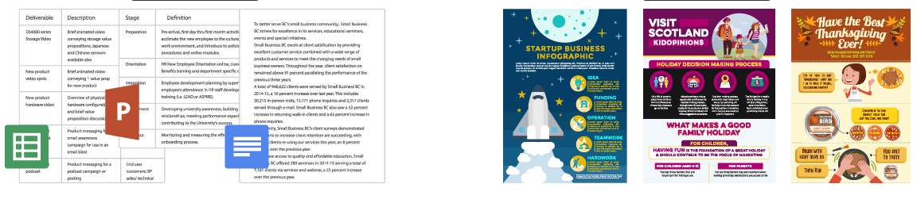
Data
Infografis
VS

Slide 12
Fungsi Infografis

Slide 13
Beberapa fungsi Infografis yaitu :
Membuat informasi/data yang dibagikan akan menjadi lebih mudah dipahami.
Membuat informasi/data yang dibagikan menjadi lebih menarik.
Membuat informasi/data lebih shareable atau mudah dibagikan. Dengan lebih mudah dibagikan, maka informasi akan semakin tersebar dengan baik dan menginspirasi/mempersuasi banyak orang.

Slide 14
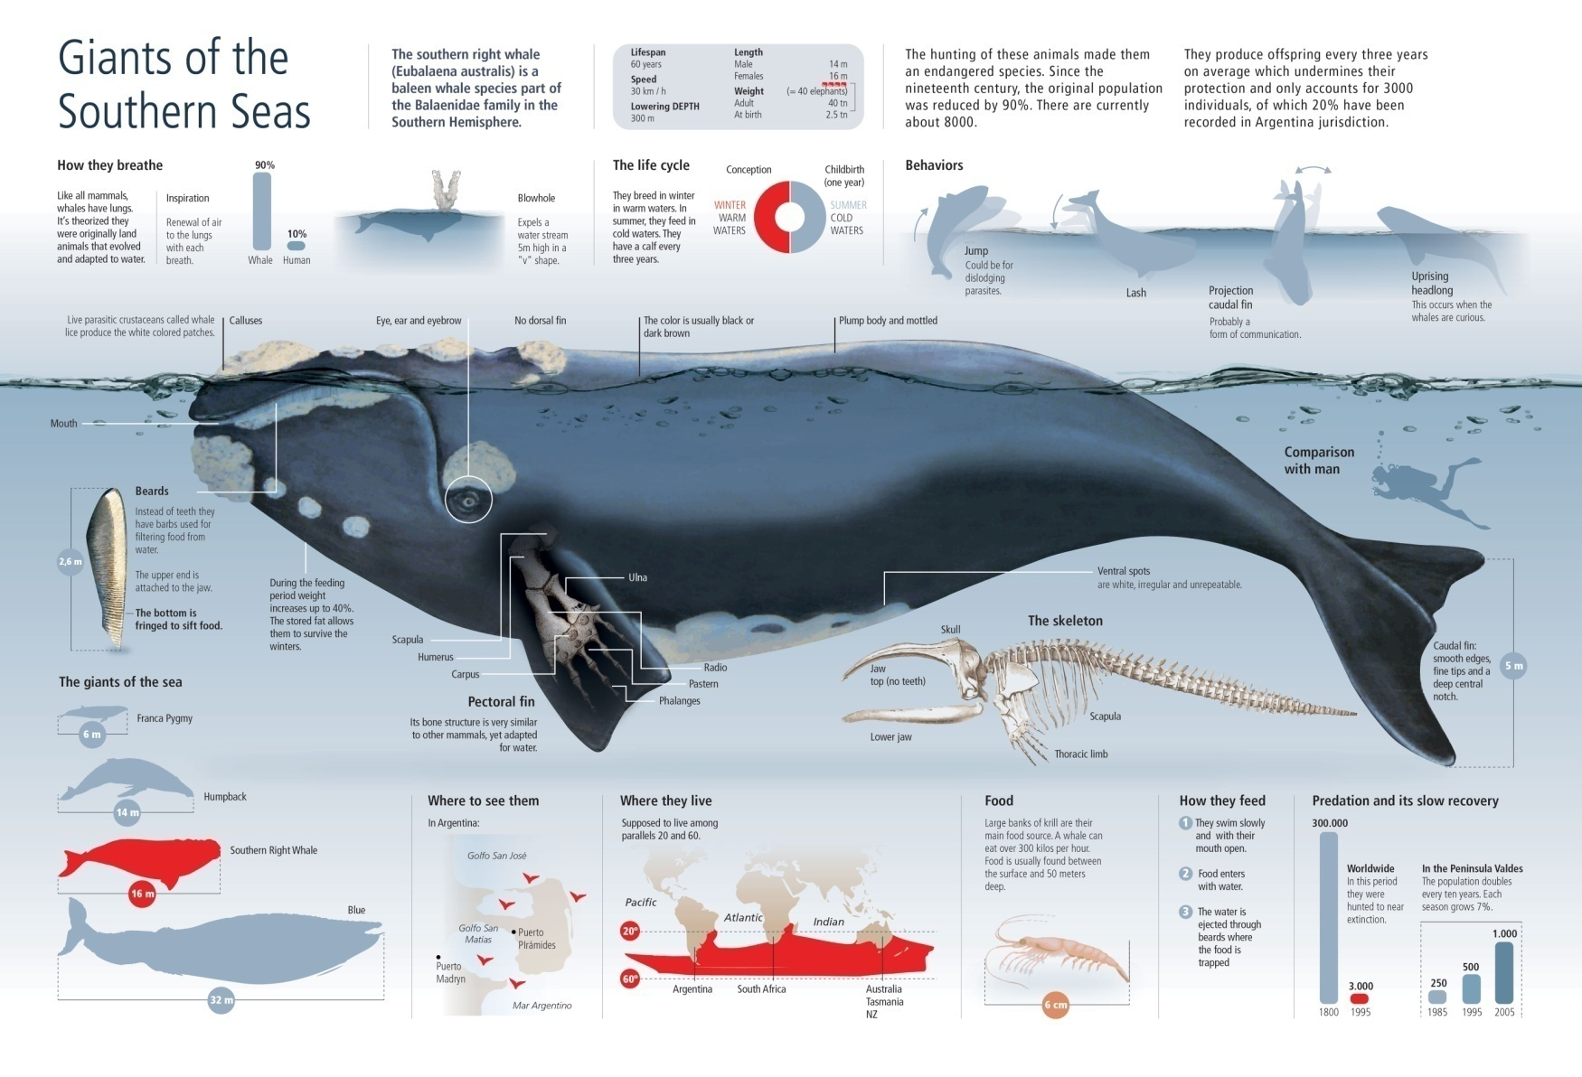
Bayangkan bila tanpa infografis, bagaimana rumit dan kompleksnya data untuk informasi tentang ikan ini. Sudah paham fungsi infografis?

Slide 15
Jenis Infografis

Slide 16
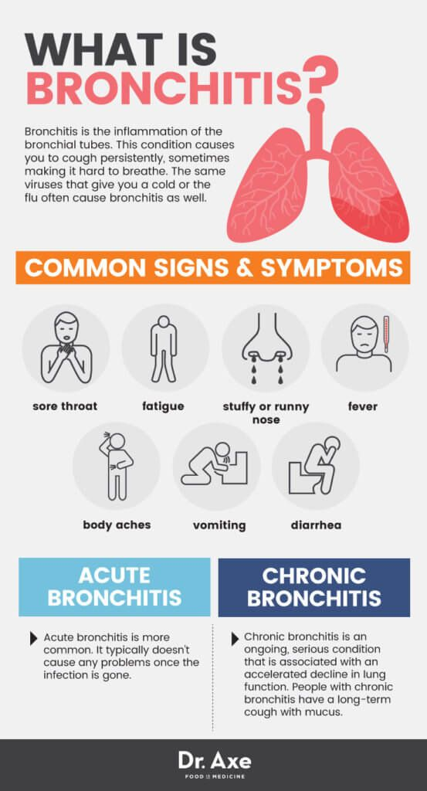
Infografis Informasi
Infografis jenis ini biasanya menyajikan informasi umum tentang suatu tema atau tinjauan khusus pada suatu konsep/obyek.
Jenis infografis informasi merupakan yang cukup populer saat ini.
Contoh : Infografis informasi tentang penyakit Bronchitis

Slide 17
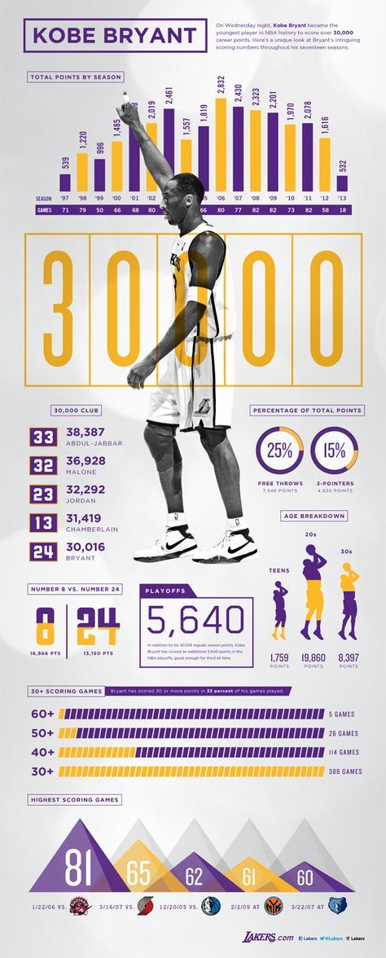
Infografis Statistik
Infografis yang menyajikan data statistik seperti hasil survei, angka statistik, data dari berbagai sumber, atau membuat cadangan argumen.
Perangkat ilustrasi pada infografis jenis ini mencakup charts, icons, gambar, dan font yang menarik.
Contoh : Infografis statistik Kobe Bryant selama bermain basket

Slide 18
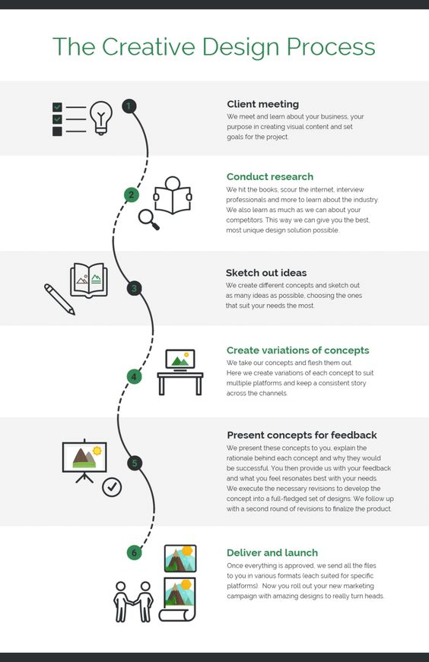
Infografis Proses
Infografis Proses merupakan infografis untuk memberikan ringkasan langkah-langkah dalam suatu proses.
Contoh : Infografis tentang Creative Design Process

Slide 19
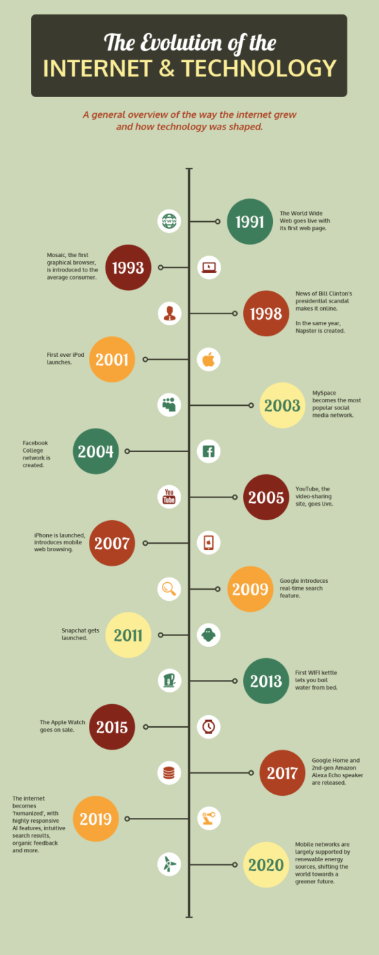
Infografis Timeline
Infografis timeline adalah infografis garis waktu untuk memvisualisasikan sejarah/waktu, atau meng-highlight tanggal-tanggal penting, atau untuk memberikan gambaran tentang berbagai peristiwa.
Contoh : Infografis timeline Evolusi Internet dan Teknologi

Slide 20
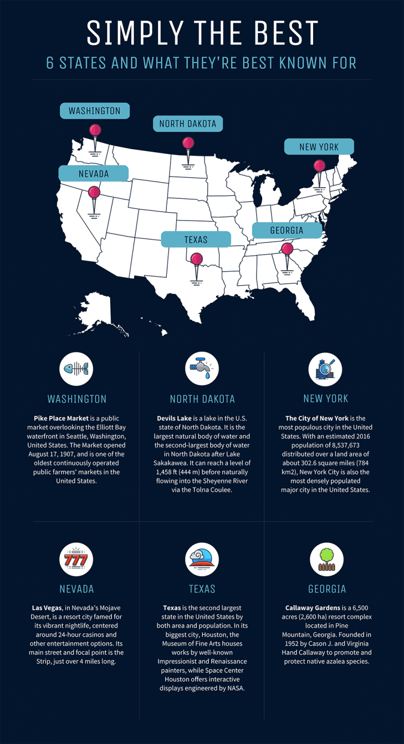
Infografis Geografis
Infografis geografis adalah infografis untuk memvisualisasikan data berbasis lokasi, data demografis, atau data dalam jumlah besar. Infografis geografis menggunakan bagan peta sebagai fokus visual.
Contoh : Infografis geografis Simply the Best 6 States

Slide 21
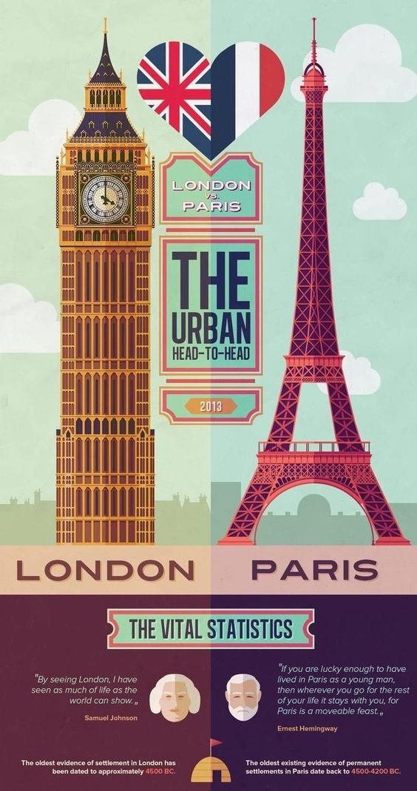
Infografis Komparasi
Infografis komparasi/perbandingan adalah infografis yang berisi perbandingan satu hal dengan hal lainnya.
Contoh : Infografis komparasi London dan Paris

Slide 22
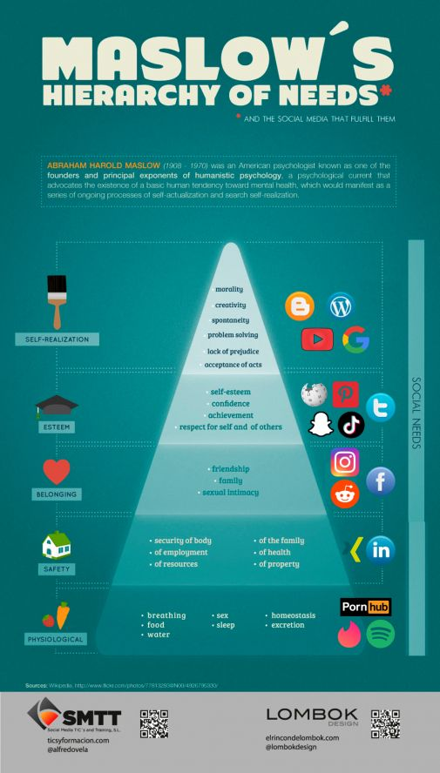
Infografis Hierarkis
Infografis hierarkis menyajikan informasi dari level yang tertinggi hingga yang terendah (sebaliknya). Banyak digunakan utk menggambarkan struktur organisasi, level dll.
Contoh : Infografis hierarkis Maslow’s

Slide 23
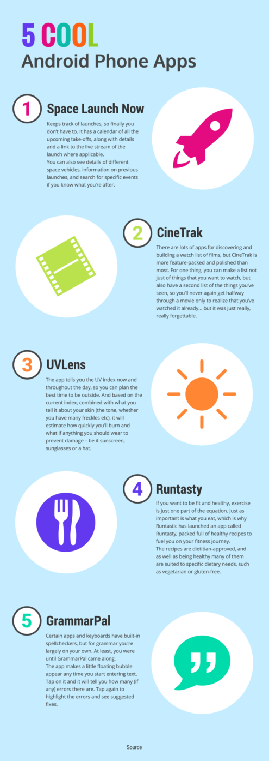
Infografis Daftar
Infografis daftar biasanya kumpulan tips trik, atau daftar sumber daya, atau daftar contoh.
Contoh : Infografis daftar 5 Cool Android & Iphone Apps

Slide 24
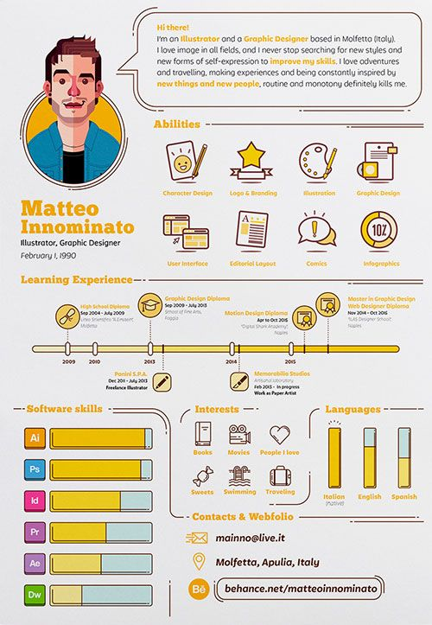
Infografis Resume
Infografis resume biasanya berisi daftar riwayat hidup, CV dan sebagainya untuk keperluan kerja.
Contoh : Infografis resume Matteo Innominato

Slide 25
Elemen Infografis

Slide 26
Beberapa elemen Infografis yaitu :
Judul/Headline
Tema besar mengenai informasi/data.
Pengantar Infografis
Informasi singkat tentang isi infografis.
Isi/Konten (Story) Infografis
Semua informasi (konten) yang ingin disampaikan.
Sumber
Asal muasal informasi yang ada dalam infografis tsb.
Sumber : dgipul

Slide 27
Merancang Infografis

Slide 28
Merancang infografis adalah persoalan bagaimana kita (sebagai desainer) menceritakan data melalui elemen visual/grafis.
PENTING!
Kemampuan memahami warna, pemilihan huruf, penggunaan ikon atau ilustrasi yang tepat adalah hal mutlak yang harus dimiliki desainer infografis.
Sebelum itu, desainer juga dituntut untuk membaca dan memahami data serta profil audience dengan baik.

Slide 29
Beberapa tahapan dalam merancang Infografis yaitu :
Menentukan Topik/Tema
Tentukan topik yang menarik, sedang tren dan dibutuhkan audience
Mencari Data
Pencarian data dpt melalui observasi, literatur, wawancara dll
Mengidentifikasi Audience
Pahami secara demografis, geografis, psikografis calon audience
Menentukan Pesan Utama/Story
Dari data, tandai hal2 penting yang akan diinformasikan
Merancang Desain Infografis
Gunakan sketsa, software atau perangkat desain serta pilih elemen2 desain dengan tepat
Mempublikasikan Infografis
Pilih media yang tepat dan efektif untuk publikasi infografis
Sumber : dbrandcom (dengan perubahan)

Slide 30
Perangkat Perancangan

Slide 31
Daftar Software (Komputer) untuk Perancangan Infografis
Adobe (Illustrator, Photoshop)
CorelDraw
Sketchup
3dMax, dll
Daftar Website/Apps untuk Perancangan Infografis
Canva
Pictochart
Venngage
Visme.co
Easel.ly, dll

Slide 32
Tugas Infografis

Slide 33
PR Minggu Depan
Setelah menentukan tema (Wisata), maka langkah selanjutnya adalah :
Lengkapi data bila dirasa masih kurang (Observasi bila memungkinkan, Studi literatur/internet, dll)
Baca data, tandai hal-hal penting dan tentukan informasi apa yang akan anda sampaikan mengenai pasar tradisional tsb.
Baca referensi mengenai infografis di Slideshare, Buku2, dan sebagainya.

Slide 34
Terima Kasih

